Slide 1
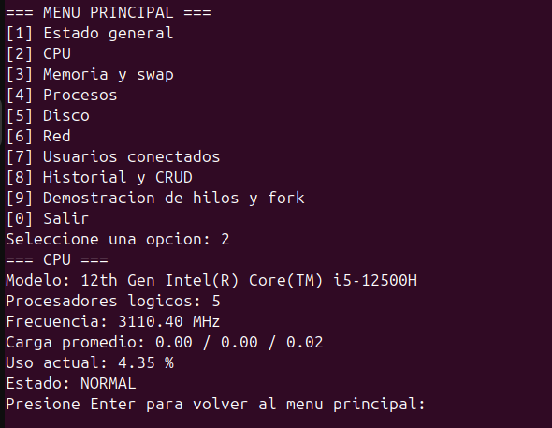
PROYECTO DE SISTEMAS OPERATIVOS
Linux Resource
Monitor
Monitoreo, concurrencia y persistencia en Linux
Julio Cesar Blacio Machuca
Ariel Jose Llumiquinga Ñacato
Universidad de las Fuerzas Armadas ESPE
Carrera de Ingeniería de Software
PYTHON 3 / LINUX / SQLITE
Notes:
[Presenta: Julio]
Buenos días con todos. Somos Julio Cesar Blacio Machuca y Ariel Jose Llumiquinga Ñacato, y vamos a presentar nuestro proyecto Linux Resource Monitor, desarrollado para la asignatura de Sistemas Operativos. La propuesta consiste en una aplicación de consola escrita en Python 3 que funciona sobre Linux y permite consultar el estado de los principales recursos del equipo. Además del monitoreo, el proyecto demuestra de forma explícita conceptos estudiados en clase, como hilos, creación de procesos con fork y comunicación mediante pipes. Finalmente, incorpora persistencia en SQLite para registrar capturas y administrarlas mediante operaciones CRUD. Durante la exposición explicaremos el problema que identificamos, la arquitectura utilizada, las tecnologías elegidas y las pruebas realizadas en WSL y en una máquina virtual Ubuntu.
[Sources]
- README.md
- docs/Semana1_Analisis_Arquitectura_BD.md
- docs/evidencias/capturas/08_opcion_2_cpu.png
[/Sources]

Slide 2
INTRODUCCIÓN
02
Linux expone sus recursos, pero la información está dispersa
El sistema operativo ya ofrece los datos; el reto es leerlos, interpretarlos y presentarlos de forma coherente.
$ fuentes del sistema
/proc/cpuinfo
modelo y procesadores lógicos
Los valores cambian mientras se consultan y provienen de archivos o comandos con formatos diferentes.
/proc/stat
porcentaje de uso de CPU
/proc/meminfo
RAM y swap
Objetivo
/proc/net/dev
tráfico por interfaz
Consolidar seis módulos de monitoreo sin modificar el sistema ni requerir privilegios administrativos.
df · ip · who
disco, red y sesiones
Linux Resource Monitor | ESPE
2 / 7
Notes:
[Presenta: Julio]
Para comenzar, Linux ya proporciona una gran cantidad de información sobre su propio funcionamiento. El problema es que esos datos no se encuentran reunidos en un solo lugar ni tienen siempre el mismo formato. Por ejemplo, utilizamos cpuinfo para obtener el modelo del procesador y el número de procesadores lógicos. El porcentaje de uso de CPU no se obtiene de loadavg, sino que se calcula comparando dos lecturas de los contadores acumulados en proc stat. Para la memoria usamos meminfo y diferenciamos memoria libre de memoria disponible. Los contadores de red se leen desde proc net dev. También ejecutamos comandos nativos como df, ip y who para obtener sistemas de archivos, direcciones de red y sesiones conectadas. Por eso, el objetivo del programa es recopilar, validar y presentar estas fuentes de forma coherente, sin modificar la configuración del sistema y sin exigir privilegios administrativos.
[Sources]
- docs/Semana1_Analisis_Arquitectura_BD.md
- model/cpu_model.py
- model/memoria_model.py
- model/red_model.py
- model/disco_model.py
- model/usuarios_model.py
[/Sources]

Slide 3
PROBLEMA
03
El reto fue integrar seis fuentes sin perder consistencia
01
Fuentes heterogéneas
Archivos de /proc y comandos Linux entregan estructuras, unidades y errores diferentes.
Normalizar y validar antes de mostrar
02
Estado cambiante
CPU, procesos, sesiones y tráfico pueden variar durante una misma captura.
Consolidar resultados y tolerar cambios esperados
03
Historial completo
Una captura útil debe guardar todas sus métricas o no guardar ninguna.
Persistir con una sola transacción SQLite
Criterio transversal: la interfaz debe seguir siendo clara aun cuando un módulo no pueda entregar datos.
Linux Resource Monitor | ESPE
3 / 7
Notes:
[Presenta: Julio]
A partir de esa situación identificamos tres dificultades técnicas. La primera fue trabajar con fuentes heterogéneas, porque cada archivo o comando entrega campos, unidades y posibles errores diferentes. La segunda fue que el estado del sistema cambia constantemente. Mientras se construye una captura puede aparecer o desaparecer un proceso, aumentar el tráfico de una interfaz o cambiar el consumo de memoria. Por esta razón, los modelos deben tolerar condiciones esperadas sin cerrar toda la aplicación. La tercera dificultad fue mantener la consistencia del historial. Una captura representa un mismo instante lógico y debe incluir sus métricas relacionadas; no sería correcto guardar solamente una parte. La solución fue normalizar los datos en los modelos, consolidarlos en el controlador y realizar la persistencia completa dentro de una sola transacción SQLite. Con estas decisiones definidas, Ariel explicará cómo organizamos la arquitectura.
[Sources]
- docs/Semana1_Analisis_Arquitectura_BD.md
- controller/monitor_controller.py
- model/repositorio.py
- database/esquema.sql
[/Sources]

Slide 4
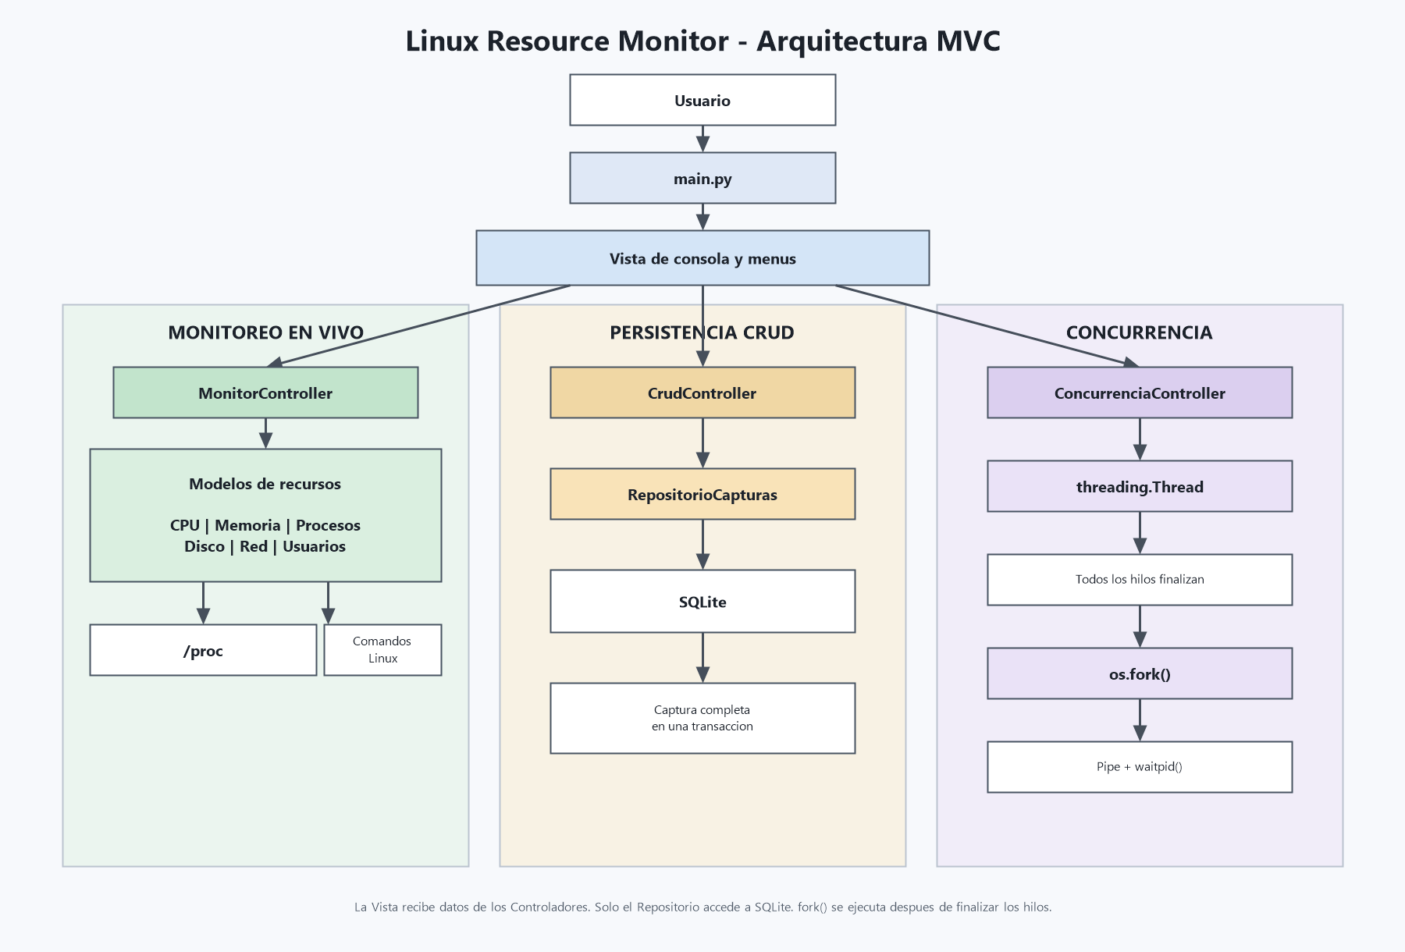
SOLUCIÓN
04
MVC separa lectura, coordinación y presentación
Linux Resource Monitor | ESPE
4 / 7
Notes:
[Presenta: Ariel]
La aplicación se organizó siguiendo el patrón Modelo Vista Controlador. La Vista es responsable únicamente de presentar menús, tablas, unidades, mensajes de éxito o error y de recibir las opciones escritas por el usuario. La Vista no lee proc ni ejecuta consultas SQL. Los controladores coordinan el flujo: MonitorController reúne el estado general, CrudController administra el historial y ConcurrenciaController ejecuta la demostración de hilos y procesos. Los modelos se encargan de leer los archivos del sistema, ejecutar los comandos permitidos y convertir las salidas en estructuras de datos. Para la persistencia utilizamos un repositorio separado, de modo que solamente ese componente conoce SQLite. En concurrencia también respetamos restricciones importantes: las conexiones de SQLite no se comparten entre hilos ni procesos, los trabajadores terminan antes de ejecutar fork y el proceso padre utiliza waitpid para recoger al hijo. Esta separación facilita probar cada componente y evita mezclar lógica del sistema operativo con presentación o almacenamiento.
[Sources]
- docs/evidencias/arquitectura_actual.png
- docs/Semana1_Analisis_Arquitectura_BD.md
- controller/monitor_controller.py
- controller/crud_controller.py
- controller/concurrencia_controller.py
[/Sources]

Slide 5
IMPLEMENTACIÓN
05
Tecnologías y mecanismos utilizados
01
02
03
Base tecnológica
Mecanismos del SO
Datos y calidad
Python 3 + Linux
threading + os
SQLite + unittest
Aplicación de consola construida únicamente con la biblioteca estándar.
Thread, fork(), pipe y waitpid coordinan tareas y el proceso hijo.
CRUD transaccional y pruebas automatizadas sin dependencias externas.
/proc · subprocess · comandos Linux
threading · os · subprocess · pathlib
sqlite3 · unittest · Git + GitHub
Entornos: WSL 2 y Ubuntu VM | Versionado: Git + GitHub | Sin librerías externas
Linux Resource Monitor | ESPE
5 / 7
Notes:
[Presenta: Ariel]
En cuanto a tecnologías, la base del proyecto está formada por Python 3, Linux y SQLite. No incorporamos frameworks ni dependencias externas, porque la biblioteca estándar cubre las necesidades del trabajo. subprocess permite ejecutar comandos nativos mediante listas de argumentos, con tiempo límite y sin utilizar shell true. pathlib facilita el manejo de rutas. threading y os permiten crear los hilos, ejecutar fork, abrir el pipe y esperar al proceso hijo. El módulo sqlite3 implementa la persistencia y unittest automatiza las pruebas. También debemos diferenciar algunos conceptos: MVC corresponde a la arquitectura del programa; CRUD describe las operaciones disponibles sobre las capturas; y proc es una interfaz virtual ofrecida por el kernel. Para el control de versiones utilizamos Git y GitHub. El desarrollo y las pruebas se realizaron en WSL 2 con Ubuntu, y posteriormente se comprobó el flujo completo en una máquina virtual Ubuntu. Ahora Julio mostrará cómo se ve esta integración durante una ejecución real.
[Sources]
- README.md
- docs/Semana1_Analisis_Arquitectura_BD.md
- controller/concurrencia_controller.py
- model/repositorio.py
- tests/
[/Sources]

Slide 6
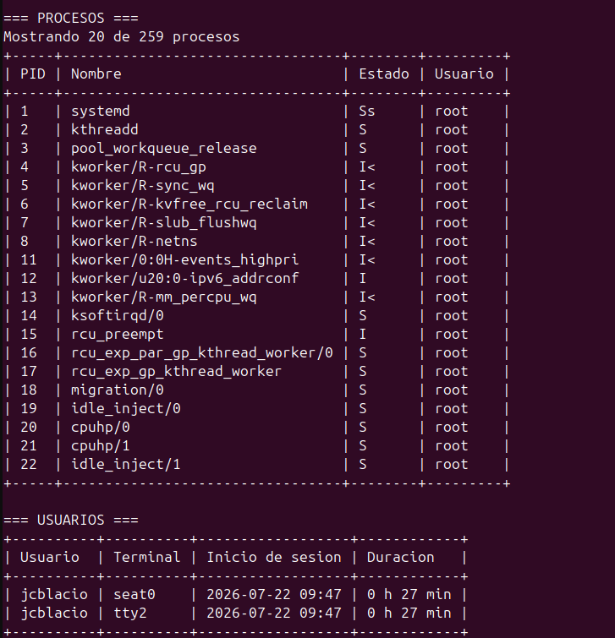
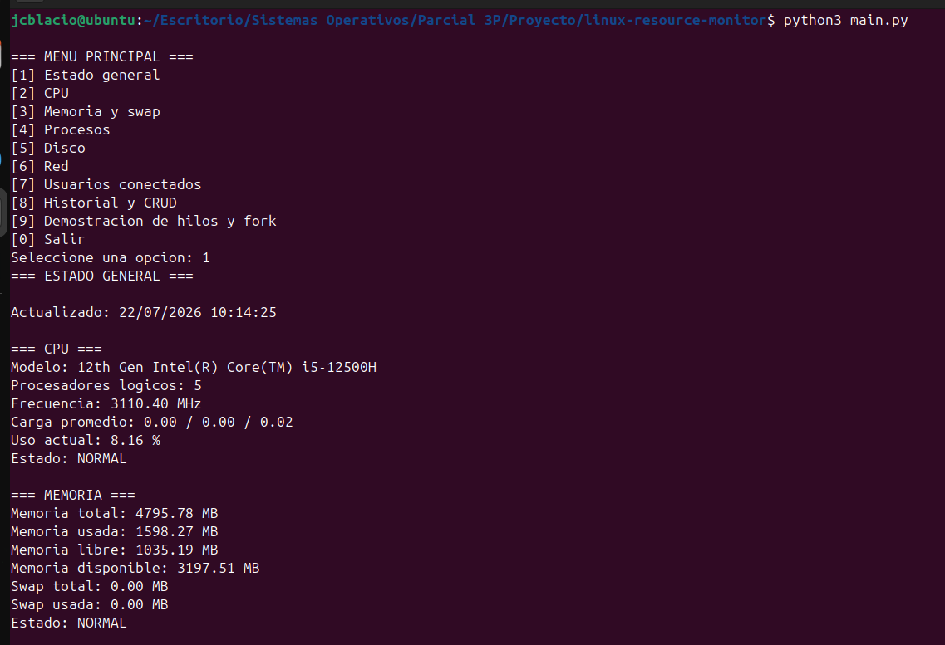
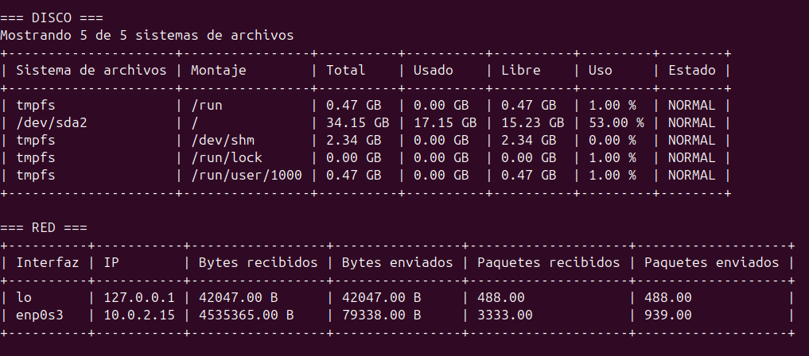
EVIDENCIA EN UBUNTU
06
El estado general integra los seis módulos de monitoreo
CPU + memoria
Disco + red
Procesos + usuarios
Linux Resource Monitor | ESPE
6 / 7
Notes:
[Presenta: Julio]
Estas capturas corresponden a la ejecución del estado general en Ubuntu. En la primera sección observamos el modelo del procesador, la cantidad de procesadores lógicos, la frecuencia, las tres cargas promedio y el porcentaje actual de CPU calculado mediante dos muestras de proc stat. También se presentan memoria total, usada, libre y disponible, además de swap total y usada. La segunda evidencia muestra un registro independiente por cada punto de montaje, con capacidad, espacio utilizado, espacio disponible y porcentaje de uso. Debajo aparecen las interfaces de red con su dirección IP, bytes y paquetes recibidos y enviados. La tercera sección presenta los procesos con PID, nombre, estado y propietario, junto con los usuarios conectados. La duración de cada sesión no se almacena como un valor fijo, sino que se calcula comparando la hora actual con el inicio de sesión. Las etiquetas NORMAL, ADVERTENCIA o CRÍTICO complementan los valores sin depender únicamente de colores. Para finalizar, Ariel explicará las pruebas y los resultados obtenidos.
[Sources]
- docs/evidencias/capturas/05_opcion_1_estado_general_cpu_memoria.png
- docs/evidencias/capturas/06_opcion_1_estado_general_disco_red.png
- docs/evidencias/capturas/07_opcion_1_estado_general_procesos_usuarios.png
[/Sources]

Slide 7
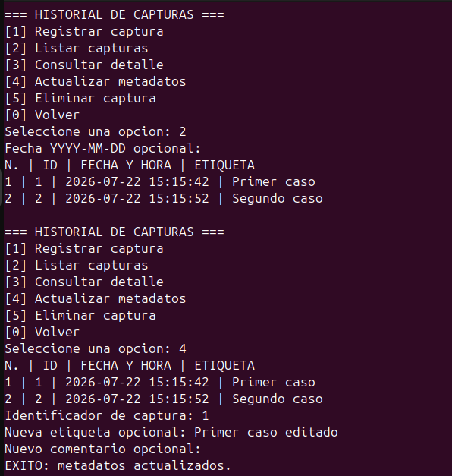
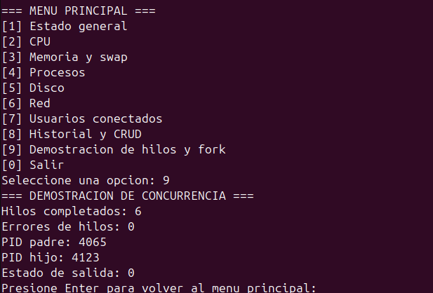
PRUEBAS Y RESULTADOS
07
Dos entornos validaron el mismo flujo
WSL 2 · Ubuntu
Ubuntu · clonación limpia
71 pruebas automatizadas
Validación funcional manual
• Menú completo: opciones 1 a 9
• Seis módulos con datos reales
• CRUD: registro, orden ascendente, edición, eliminación y filtro
• Concurrencia: 6 hilos, 0 errores, proceso hijo y salida 0
DISTRIBUCIÓN DE LA SUITE
24 Interfaz y menús
16 Modelos y parsers
15 Controladores y composición
12 SQLite y persistencia
2 Generación de evidencias
2 Integración real en Linux
71
totales
69 unitarias
2 de integración
0 fallos · 0 omitidas · 0.747 s
Resultado: monitoreo + concurrencia + persistencia operativos en Linux.
Linux Resource Monitor | ESPE
7 / 7
Notes:
[Presenta: Ariel]
La validación se realizó en dos niveles. Primero ejecutamos la suite automatizada en WSL 2 con Ubuntu. En total fueron setenta y una pruebas: sesenta y nueve unitarias y dos de integración real en Linux. Las veinticuatro pruebas de interfaz y menús verificaron tablas, unidades, estados, entradas inválidas, navegación, confirmación antes de eliminar y presentación del detalle sin diccionarios crudos. Las dieciséis pruebas de modelos y parsers comprobaron CPU, memoria, disco, red, procesos y usuarios; por ejemplo, el cálculo de CPU mediante diferencias de proc stat, la distinción entre MemFree y MemAvailable y los paquetes recibidos y enviados. Quince pruebas revisaron los controladores y la composición de la aplicación, incluidos errores parciales, validaciones y el orden entre hilos y fork. Doce pruebas se concentraron en SQLite: creación del esquema, claves foráneas, CRUD, filtro por fecha, orden ascendente, reinicio controlado de identificadores, eliminación en cascada y rollback de una captura incompleta. Otras dos comprobaron la generación de evidencias. Finalmente, las dos pruebas de integración ejecutaron recursos reales de Linux: una recorrió captura, persistencia, actualización, eliminación y concurrencia; la otra creó un hijo mediante fork, verificó los PID, la comunicación por pipe y el estado de salida cero. En WSL las setenta y una finalizaron sin fallos ni omisiones en cero punto setecientos cuarenta y siete segundos. Además, en una máquina virtual Ubuntu realizamos la validación manual de las opciones uno a nueve, los seis módulos, el CRUD y la demostración de seis hilos. En conclusión, el proyecto fue validado tanto por componentes aislados como mediante el flujo completo. Muchas gracias por su atención.
[Sources]
- Ejecución local del 27 de julio de 2026: wsl.exe -d Ubuntu -- bash -lc "python3 -m unittest discover -s tests"
- tests/unit/
- tests/integration/test_aplicacion_integration.py
- tests/integration/test_fork_integration.py
- docs/evidencias/capturas/15_opcion_8_crud_listado_actualizacion.png
- docs/evidencias/capturas/17_opcion_9_concurrencia_hilos_fork.png
[/Sources]

